Slide 1
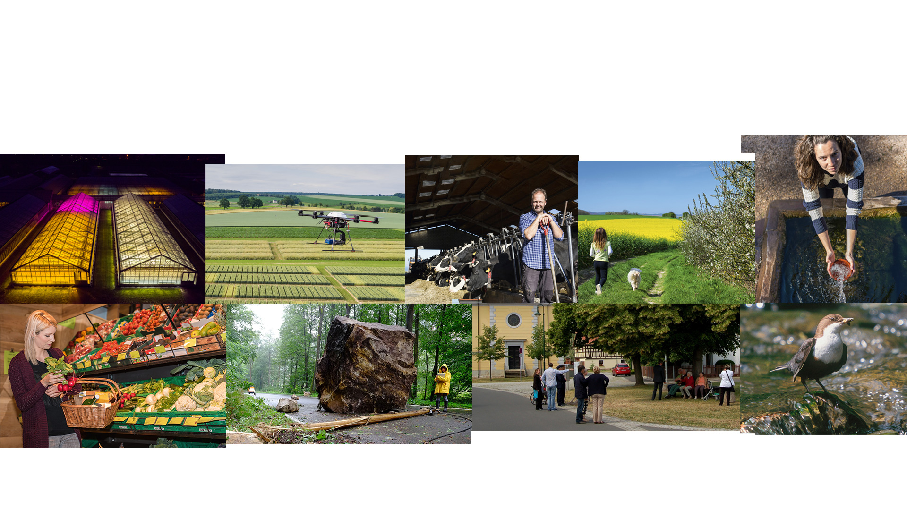


Zahlen und Fakten zum Ökoweinbau in Sachsen

Slide 2
Gesetzliche Grundlagen
Seit 1991 ist, mit dem Erlass der EU-Öko-Verordnung 2092/1991, die ökologische/biologische Wirtschaftsweise im Weinbau und in der Landwirtschaft, sowie die Kennzeichnung der landwirtschaftlichen Erzeugnisse geregelt.
Es wurden neben der Verwendung von Pflanzenschutz- und Düngemitteln auch die Kontrollen festgelegt.
Seit 2009 gelten die Regelungen der EU-VO 834/2007, und der dazu gehörigen Durchführungsverordnung, EU-VO 889/2007.

Slide 3
Seit dem 9. März 2012 ist auch die Weinbereitung in der EU-VO 203/2012 beschrieben worden. Seit diesem Zeitpunkt darf auch Biowein als solcher auf dem Etikett deklariert werden.
In der Durchführungsverordnung EU-VO 2021/1165 Anhang V Teil D sind nun weitere oenologische Behandlungsmittel aufgenommen.
Die „neue“ EU-Öko-Verordnung 2018/848 hebt seit Januar 2022 die „alte“ EU-Öko-Verordnung 834/2007 auf.

Slide 4
Verzeichnis der in Sachsen zugelassenen privaten Öko-Kontrollstellen
Kiwa BCS Öko-Garantie GmbH
Lacon GmbH
Ecocert IMO GmbH
ABCERT AG - Kontrollstelle für ökologisch erzeugte Lebensmittel
Grünstempel ® - Ökoprüfstelle e. V. - EU-Kontrollstelle für ökologische Erzeugung und Verarbeitung landwirtschaftlicher Produkte
Kontrollgesellschaft Ökologischer Landbau mbH
Fachgesellschaft ÖKO-Kontrolle mbH
ÖkoP Zertifizierungs GmbH
GfRS Gesellschaft für Ressourcenschutz mbH
ARS PROBATA GmbH
QAL Gesellschaft für Qualitätssicherung in der Agrar- und Lebensmittelwirtschaft mbH
Controll Union Certifications Germany GmbH

Slide 5
Möglichkeit der Mitgliedschaft in einem Verband - Beispiele
Ecovin
Bioland
Demeter
Naturland
GÄA

Slide 6
Umstellung auf ökologischen Weinbau
(am Bsp. Ecovin)
Als Umstellungsphase wird der Prozess der Einführung des ökologischen Weinbaus auf dem Betrieb, nach einem vom ECOVIN anerkannten Plan, bezeichnet.
Umstellungsplan beinhaltet Vorschläge für:
  eine die Bodenfruchtbarkeit aufbauende Bodenpflege (Begrünungsmanagement)
  einen auf den Standort abgestimmten Pflanzenpflegeplan
    Die Teilnahme an „Einführungskurs zum ökologischen Weinbau“ im Laufe der Umstellungszeit ist verpflichtend, ebenso Fortbildungsveranstaltung innerhalb von 5 Jahren.

Slide 7
Dauer Umstellungszeit = mindestens 36 Monate ab Umstellungsbeginn. 12 Monate nach Umstellungsbeginn ist ein Hinweis auf die Umstellung möglich.
Über die Dauer und Zumutbarkeit der gesamten Umstellung entscheiden die Anerkennungskommission und der geschäftsführende Vorstand.
In einer festgelegten Zeit (max. 5 Jahre) muss der gesamte Betrieb auf die ökologische Wirtschaftsweise – nach dieser ECOVIN Richtlinie – umgestellt werden.

Slide 8
Weinanbaugebiet Sachsen 2022
1.463 Winzer, davon 6 Ökobetriebe
535 ha bestockte Rebfläche, davon 96 ha ökologisch bewirtschaftet ≙ ca. 18%
 |  | 2022
 |  | konventionelle Wirtschaftsweise | ökologische Wirtschaftsweise
Anzahl Weinbaubetriebe mit ≤ 0,3 ha Fläche | Anz. | 1.343 | 1
Anzahl Weinbaubetriebe mit > 0,3 bis 3 ha Fläche | Anz. | 91 | 1
Anzahl Weinbaubetriebe mit > 3 ha Fläche | Anz. | 23 | 4
Gesamtfläche Weinbaubetriebe mit ≤ 0,3 ha Fläche | ha | 68 | 0,01
Gesamtfläche Weinbaubetriebe mit > 0,3 bis 3 ha Fläche | ha | 70 | 3
Gesamtfläche Weinbaubetriebe mit > 3 ha Fläche | ha | 300 | 93

Slide 9
Weinerzeugung 2022
Ökologisch erzeugte Erntemenge entspricht 16,9 % der Gesamterntemenge

Slide 10
Entwicklung Erträge von Öko- und konventionellen Betrieben im Weinanbaugebiet Sachsen
 | 2020 |  | 2021 |  | 2022
 | konventionelle Betriebe | Öko-Betriebe | konventionelle Betriebe | Öko-Betriebe | konventionelle Betriebe | Öko-Betriebe
Gesamtweinernte [hl] | 20.514 | 673 | 19.457 | 3.667 | 21.563 | 4.387
Ertragsrebfläche [ha] | 472 | 27 | 427 | 84 | 438 | 96
Hektarertrag [hl/ha] | 43 | 25 | 46 | 44 | 49 | 46

Slide 11
Rebsortenspiegel Sachsen 2022
Rebsorte | konventionelle Betriebe
Riesling | 14 %
Müller-Thurgau | 12 %
Weißburgunder | 12 %
Grauburgunder | 9 %
Spätburgunder | 8 %
Goldriesling | 6 %
Rebsorte | Ökobetriebe
Riesling | 13 %
Spätburgunder | 13 %
Weißburgunder | 9 %
Goldriesling | 8 %
Elbling | 8 %
Grauburgunder | 7 %

Slide 12
Anbauflächen von PIWI Rebsorten
Deutschland 2021
Rebsorte | Fläche ha
Regent | 1.671
Cabernet Blanc | 227
Solaris | 201
Johanniter | 133
Sauvignier Gris | 131
andere | 397
Summe: | 2.760

Slide 13
Anbauflächen von PIWI Rebsorten
Sachsen 2022
Rebsorte | konventionelle Betriebe
Solaris | 9 ha
Regent | 8 ha
Pinotin | 4 ha
Souvignier Gris | 3 ha
Cabernet Blanc | 3 ha
Johanniter | 2 ha
Rebsorte | Ökobetriebe
Regent | 3 ha
Johanniter | 2 ha
Souvignier Gris | 1 ha
Cabernet Blanc | 1 ha
Solaris | 1 ha
Muscaris | 0,5 ha

Slide 14
Fläche gesamt mit pilzwiderstandsfähigen Rebsorten (PIWI) in Sachsen 2022
38 ha in konventionellen Betrieben
7 ha in Öko-Betrieben

Slide 15
Deutschland
2021 in Deutschland 103.000 ha Gesamtrebfläche
dav. 12.500 ha ökologisch bewirtschaftet
Verfünffachung der Öko-Rebfläche seit 2004
Anteil von 12 % der gesamten deutschen Rebfläche.

Slide 16
Ökologisch bewirtschaftete Rebfläche entspricht 9,4 % der gesamten Südtiroler Weinbaufläche

Slide 17
Fazit:
Derzeit ökologischer Weinbau in Sachsen im Vergleich zu Deutschland u. Südtirol gut aufgestellt.
Zielstellung 30 % Öko-Landbau bis 2030 (lt. Bundesregierung) ≙ 165 ha Rebfläche bei angenommener Gesamtrebfläche ca. 550 ha

Slide 18
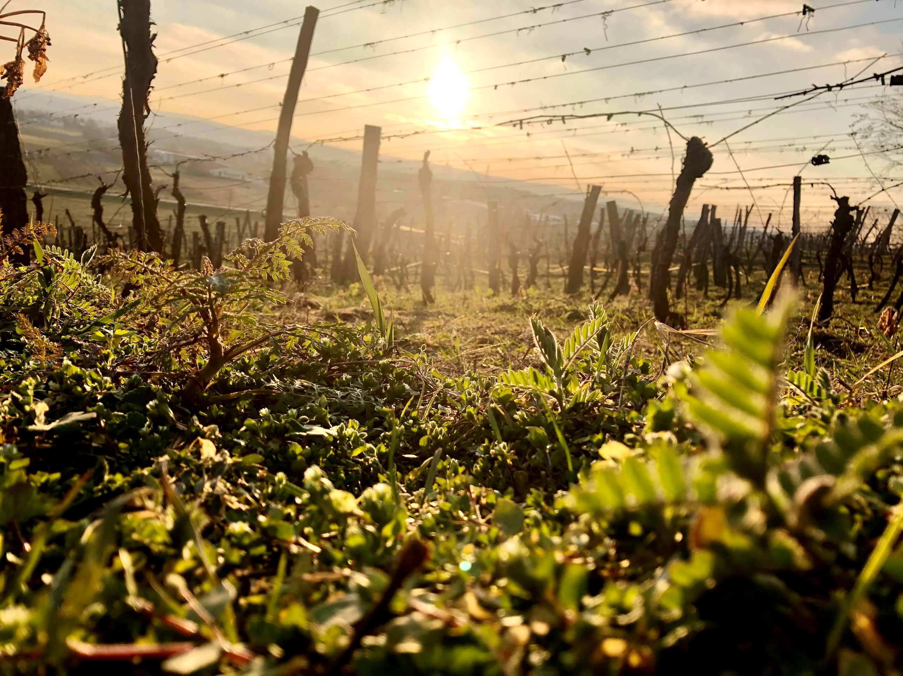
Vielen Dank für die Aufmerksamkeit!
Vielen Dank für die Aufmerksamkeit!
Vielen Dank für die Aufmerksamkeit!
Vielen Dank für die Aufmerksamkeit!

